Slide 1


Ключевые изменения законодательства
об образовании, требующие внимания экспертного сообщества
руководитель сектора контроля качества
Министерства образования Красноярского края
Т.Н. Конжева
http://krao.ru

Slide 2

Предмет федерального государственного контроля (надзора) (273-ФЗ)
Соблюдение обязательных требований, установленных законодательством об образовании, в том числе лицензионных требований к образовательной деятельности и требований, установленных федеральными государственными образовательными стандартами, и требований к выполнению аккредитационных показателей
Notes:
2) соблюдение требований по обеспечению доступности для инвалидов объектов социальной, инженерной и транспортной инфраструктур и предоставляемых услуг; 3) исполнение решений, принимаемых по результатам контрольных (надзорных) мероприятий

Slide 3



Экспертное задание. Оценка соблюдения обязательных требований законодательства к программе дошкольного образования http://www.krasobrnadzor.ru/profilaktika/336 «Проверь себя сам»
Наличие разработанных и утвержденных образовательных программ дошкольного образования (в том числе адаптированных).
Соблюдение требований ФГОС ДО. Учёт ПОП ДО.
Наличие и функционирование внутренней системы оценки качества дошкольного образования
Установление фактов, обстоятельств, характеризующих соблюдение лицензионных требований к осуществлению образовательной деятельности по основным общеобразовательным программам дошкольного образования, (подпункты «а», «б», «в» пункта 7 Положения о лицензировании образовательной деятельности, утвержденного постановлением Правительства Российской Федерации от 18.09.2020 № 1490, с изменениями)
Notes:
ФГОС ДО, утвержденного приказом Минобрнауки России от 17.10.2013 № 1155, постановлением Правительства РФ от 30.11.2021 № 2124

Slide 4
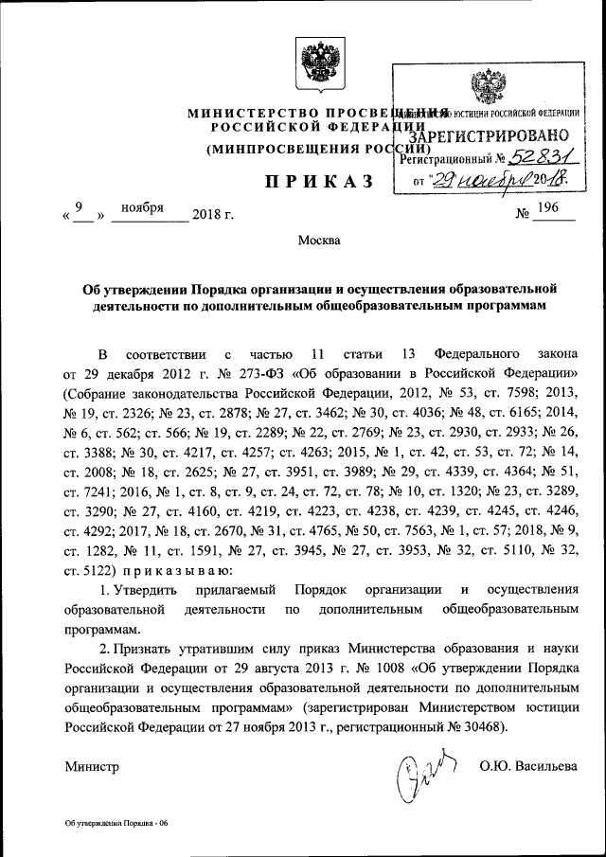

Экспертное задание. Оценка соблюдения обязательных требований законодательства в отношении образовательной деятельности по общеобразовательным программам дополнительного образования
Наличие разработанных и утвержденных общеобразовательных программ дополнительного образования (в том числе адаптированных).
Наличие локального акта о структуре и реализации ОПДО. МТО.
Сетевая форма реализации общеобразовательных программ дополнительного образования (в том числе адаптированных).
Система мониторинга динамики удовлетворения образовательных потребностей обучающихся при реализации общеобразовательных программ дополнительного образования (в том числе адаптированных)
Установление фактов, обстоятельств, характеризующих соблюдение лицензионных требований к осуществлению образовательной деятельности по основным общеобразовательным программам дошкольного образования, (подпункты «а», «б», «в», «г» пункта 7 Положения о лицензировании образовательной деятельности, утвержденного постановлением Правительства Российской Федерации от 18.09.2020 № 1490, с изменениями)
Notes:
Положение о лицензировании образовательной деятельности, утвержденное постановлением Правительства Российской Федерации от 18.09.2020 № 1490, Федеральный закон от 29.12.2012 № 273-ФЗ «Об образовании в Российской Федерации»), Порядок организации и осуществления образовательной деятельности по дополнительным общеобразовательным утвержденный приказом Министерства просвещения Российской Федерации от 09.11.2018 № 196.

Slide 5
Аккредитационные показатели для целей осуществления федерального государственного контроля (надзора)
приказ Министерства просвещения Российской Федерации от 29.11.2021 г.
№ 868 «Об утверждении аккредитационных показателей по основным образовательным программам - образовательным программам начального, основного и среднего общего образования»
приказ Министерства просвещения Российской Федерации от 29.11.2021 г.
№ 869 «Об утверждении аккредитационных показателей по образовательным программам среднего профессионального образования».

Slide 6





Аккредитационные показатели по ОП НОО,ООО,СОО
1
2
3
4
5
Notes:
приказом Министерства просвещения Российской Федерации от 29.11.2021 № 868

Slide 7
Экспертное задание (проект). Оценка соблюдения обязательных требований законодательства в области образования по ОП НОО, ОП ООО, ОПСОО
Установление тождеств (различий), характеризующих соблюдение организацией полноты/неполноты реализации образовательной программы
Установление фактов, обстоятельств, характеризующих соблюдение организацией, осуществляющей образовательную деятельность, требований, в том числе установленных федеральным государственным образовательным стандартом
Установление тождеств (различий), характеризующих соблюдение организацией: объективности/необъективности внутренней системы оценки качества подготовки обучающихся требованиям федеральных государственных образовательных стандартов

Slide 8
Соответствие структуры и содержания ОП НОО, ОП ООО, ОП СОО требованиям, установленным федеральным государственным образовательным стандартам
Анализ образовательной программы, размещенной на официальном сайте организации в сети «Интернет», на соответствие структуры и содержания образовательных программ требованиям, установленным ФГОС НОО, ФГОС ООО, ФГОС СОО с использованием примерных рабочих программ, размещенных на информационном ресурсе в сети «Интернет» Единое содержание общего образования (https://edsoo.ru/).
Notes:
Методические рекомендации по введению ФГОС НОО И ООО от 15 12 2022 АЗ-113/03 план-график сент 2022 – мониторинг контроля использования ОО примерных рабочих программ

Slide 9
Соответствие планируемых результатов ОП НОО, ОП ООО, ОП СОО требованиям, установленным федеральным государственным образовательным стандартам
Анализ образовательной программы, размещенной на официальном сайте организации в сети «Интернет», на соответствие планируемых результатов освоения образовательной программы требованиям, установленным ФГОС НОО, ФГОС ООО, ФГОС СОО с использованием примерных рабочих программ, размещенных на информационном ресурсе в сети «Интернет» Единое содержание общего образования (https://edsoo.ru/).
Notes:
Методические рекомендации по введению ФГОС НОО И ООО от 15 12 2022 АЗ-113/03 план-график сент 2022 – мониторинг контроля использования ОО примерных рабочих программ

Slide 10
Сведения о результатах оценки качества подготовки обучающихся, участвующих в оценочных процедурах
Анализ результатов оценки качества подготовки обучающихся (не мене 70% от списочного состава), участвующих в оценочных процедурах, преодолевших минимальный порог (60% правильных ответов), полученных в ходе оценивания достижения ими результатов обучения, по федеральным оценочным материалам.
Оценочные процедуры проводятся в форме контрольной работы или тестирования по не более двум учебным предметам по материалам, содержащимся в федеральной информационной системе оценки качества образования.
Notes:
Методические рекомендации по введению ФГОС НОО И ООО от 15 12 2022 АЗ-113/03 план-график сент 2022 – мониторинг контроля использования ОО примерных рабочих программ

Slide 11
Соблюдение обязательных требований:
«изменения/дополнения» в ЭЗ
Соблюдение требований к структуре и содержанию ОП
*АП1,2
ЭКСПЕРТНОЕ ЗАКЛЮЧЕНИЕ

Slide 12
Соблюдение обязательных требований:
«изменения/дополнения» в ЭЗ
Соблюдение требований к структуре и содержанию ОП
*АП1,2
Соблюдение требований к условиям реализации
ЭКСПЕРТНОЕ ЗАКЛЮЧЕНИЕ

Slide 13
Соблюдение обязательных требований:
«изменения/дополнения» в ЭЗ
Соблюдение требований к структуре и содержанию ОП
*АП1,2
Соблюдение требований к условиям реализации
Соблюдение требований к качеству подготовки обучающихся
*АП5
ЭКСПЕРТНОЕ ЗАКЛЮЧЕНИЕ

Slide 14
АККРЕДИТАЦИОННЫЕ ПОКАЗАТЕЛИ
ПО ОБРАЗОВАТЕЛЬНЫМ ПРОГРАММАМ СРЕДНЕГО
ПРОФЕССИОНАЛЬНОГО ОБРАЗОВАНИЯ
N п/п | Наименование показателя | Значение показателя | Количество баллов
Для целей осуществления федерального государственного контроля (надзора) (минимальное значение 20 баллов)
1. | Доля обучающихся, выполнивших 70% и более заданий диагностической работы в ходе оценивания достижения обучающимися результатов обучения по соответствующей образовательной программе результатов обучения по соответствующей образовательной программе | 65% и более | 20
 |  | 50% - 64% | 10
 |  | Менее 50% | 0
2. | Наличие внутренней системы оценки качества образования | Имеется | 10
 |  | Не имеется | 0
Notes:
Значение показателя «имеется» устанавливается, если к проведению регулярной внутренней оценки качества образовательной программы образовательная организация привлекает работодателей и их объединения, иных юридических и (или) физических лиц, включая педагогических работников образовательной организации.

Slide 15
Соблюдение обязательных требований:
«изменения/дополнения» в ЭЗ
Соблюдение требований к структуре и содержанию ОП
*АП 2
ЭКСПЕРТНОЕ ЗАКЛЮЧЕНИЕ

Slide 16
Соблюдение обязательных требований:
«изменения/дополнения» в ЭЗ
Соблюдение требований к структуре и содержанию ОП
*АП 2
Соблюдение требований к условиям реализации
ЭКСПЕРТНОЕ ЗАКЛЮЧЕНИЕ

Slide 17
Соблюдение обязательных требований:
«изменения/дополнения» в ЭЗ
Соблюдение требований к структуре и содержанию ОП
*АП 2
Соблюдение требований к условиям реализации
Соблюдение требований к качеству подготовки обучающихся
*АП1
ЭКСПЕРТНОЕ ЗАКЛЮЧЕНИЕ

Slide 18
«Лист ожидания» учебно-методических документов по обеспечению реализации обновленных ФГОС НОО и ООО
Примерные рабочие программы по предметам обязательной части учебного плана (углубленный уровень) (март, 2022);
Федеральный перечень учебников, включающий учебники начального общего и основного общего образования, соответствующих требованиям обновленных ФГОС (сентябрь,2022) ;
МР для методических служб по сопровождению учителя в процессе реализации обновленных ФГОС, по системе оценки достижения планируемых результатов (март,2022);
МР по использованию примерных рабочих программ по учебным предметам (2022);
МР по организации внеурочной деятельности (август,2022);
МР оп использованию УМК в разрезе учебных предметов и сроков (июнь, 2022);
МР по включению в КТП заданий по функц.грамотности (август,2022);
Организация и стабильное функционирование системы методического консультирования педагогов «Горячая линия» и портала «Единое содержание общего образования»

Slide 19
Сопровождение введения ФГОС НОО и ФГОС СОО
«Об утверждении Целевой модели цифровой образовательной среды» | https://imcstr.ru/wp-content/uploads/2020/03/Приказ-Минпросвещения-России-от02.12.2019-N-649-Об-утв.цос.pdf
«Об утверждении методических рекомендаций по приобретению оборудования, расходных материалов, средств обучения и воспитания для обновления МТБ общеобразовательных организаций и профессиональных образовательных организаций в целях внедрения цифровой образовательной среды … | https://docs.edu.gov.ru/document/284a92ca7bcb8eb91b2c814141365d1c/
«О создании федеральной государственной информационной системы Минпросвещения России «Моя школа» | https://rulaws.ru/acts/Prikaz-Minprosvescheniya-Rossii-ot-30.06.2021-N-3
«О направлении методических рекомендаций» | https://legalacts.ru/doc/pismo-minprosveshchenija-rossii-ot-09112021-n-tv-196804-o-napravlenii/
Воспитание на уроке: методика работы учителя (пособие для учителей общеобразовательных организаций) Примерная программа воспитания | https://edsoo.ru/Metodicheskie_posobiya_i_v.htm https://xn--80adrabb4aegksdjbafk0u.xn--p1ai/programmy-vospitaniya/

Slide 20

Готовность образовательной организации к введению ФГОС НОО и ФГОС СОО:
разработаны и утверждены основные образовательные программы начального общего и основного общего образования, рабочие программы по учебным предметам, программы внеурочной деятельности, соответствующие требованиям обновленных ФГОС;
нормативная база (локальные акты) образовательной организации приведена в соответствие с требованиями обновленных ФГОС;
определен список учебников, учебных пособий, информационно-цифровых ресурсов, используемых в образовательном процессе и соответствующих требованиям обновленными ФГОС;
обновлен/укомплектован библиотечно-информационный центр образовательной организаций учебной и учебно-методической литературой;
определена модель реализации сетевых форм взаимодействия общеобразовательной организации с организациями дополнительного образования, учреждениями культуры и спорта в реализации основных образовательных программ, соответствующих требованиям обновленных ФГОС;
разработан план работы внутришкольных методических объединений с ориентацией на рассмотрение и методическую помощь педагогическим работникам в вопросах реализации обновленных ФГОС, сформированы методические группы по всем направлениям функциональной грамотности;
осуществлено повышение квалификации управленческой и педагогической команд по вопросам введения обновленных ФГОС;
обеспечены кадровые, финансовые, материально-технические и иные условия реализации основной образовательной программы начального общего и основного общего образования, соответствующей требованиям обновленных ФГОС

Slide 21
Спасибо за внимание!
Руководитель сектора контроля качества
Министерства образования Красноярского края
Т.Н. Конжева
р.т.222-60-68
ktn@yandex.ru
http://krao.ru

